Slide 1
Відмінювання іменників (досліджуємо незмінювані іменники та розрізнюємо відмінки іменників з однаковими закінченнями)
Просто
про складне
Заняття № 9

Slide 2
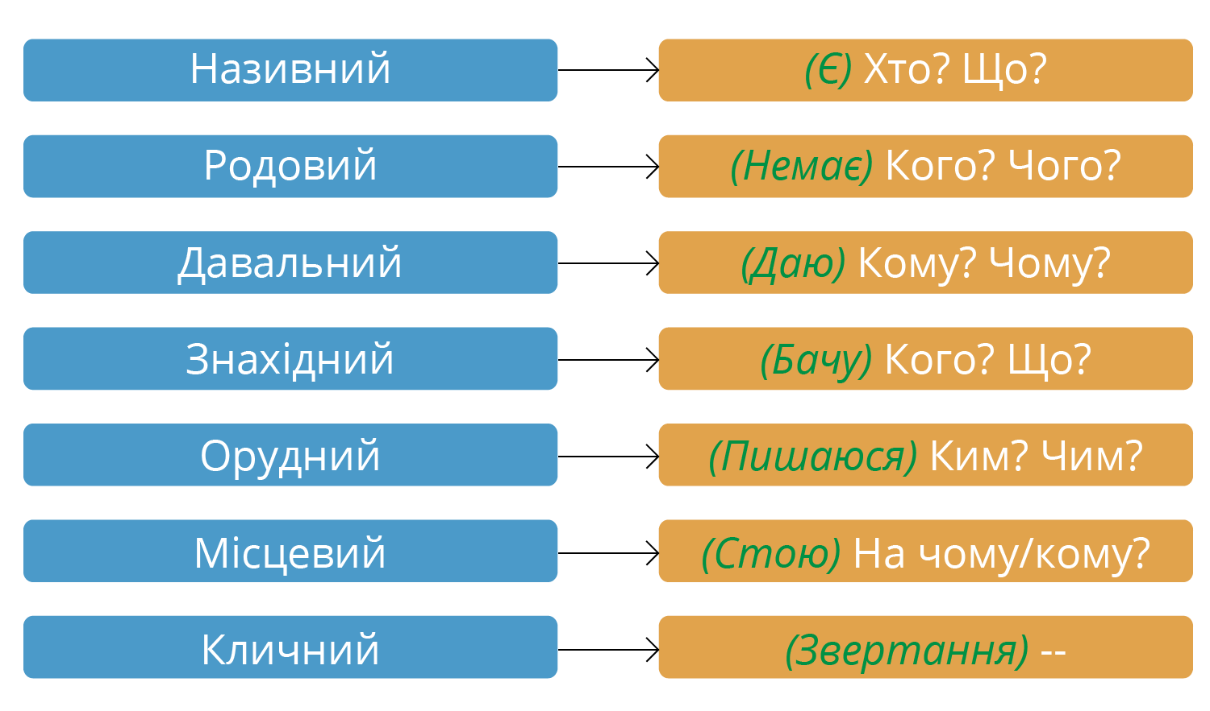
Пригадаймо відмінки
української мови
Просто
про складне

Slide 3
Пригадаймо
Просто
про складне
В українській мові є незмінювані іменники — такі, які не змінюють своєї форми під час поєднання з іншими словами. Відповідно, ці слова не мають закінчень.
Наприклад, маленький поні, гратися з поні, побачити поні. Слово «поні» не змінюється, попри те, що слово-сусід цього потребує.

Slide 4
Просто
про складне
Досліджуємо незмінювані іменники.
Notes:
Слайд містить гіперпосилання.

Slide 5
Просто
про складне
Настав час відпочити!
Notes:
Слайд містить гіперпосилання на руханку.

Slide 6
Просто
про складне
Розрізняємо відмінки іменників з однаковими закінченнями.
Notes:
Слайд містить гіперпосилання.

Slide 7
Просто
про складне
Гімнастика для очей!
Notes:
Слайд містить гіперпосилання

Slide 8
Просто
про складне
Потренуймося!
Спиши подані речення. Визнач відмінки виділених іменників.
Усно доведи, що виконав правильно.
а) Учень саджає клен.
б) Клен ростиме в парку.
г) Трактор оре поле.
д) Незабаром поле зазеленіє.
е) Пристань знаходиться на околиці міста.
ж) Туристи зійшли на пристань.

Slide 9
Просто
про складне
Перевіримо!
а) Учень саджає клен (З.в.).
б) Клен( Н.в.) ростиме в парку.
г) Трактор оре поле (З.в.).
д) Незабаром поле ( Н.в.) зазеленіє.
е) Пристань ( Н.в.) знаходиться на околиці міста.
ж) Туристи зійшли на пристань (З.в.).

Slide 10
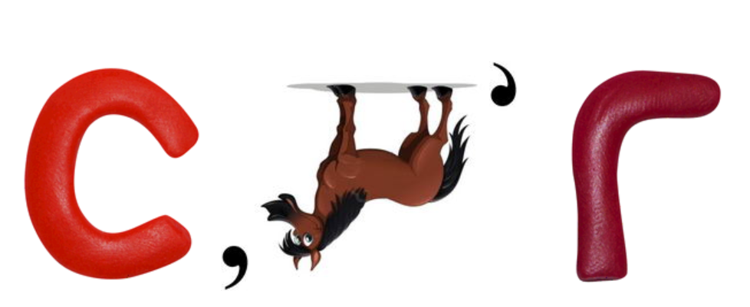
Просто
про складне
Потренуймося!
Розгадай ребуси, провідміняй слова-відгадки.

Slide 11
Просто
про складне
Перевіримо!
Відмінок | Однина | Множина
Називний | марс | марси
Родовий | марсу | марсів
Давальний | марсу, марсові | марсам
Знахідний | марс | марси
Орудний | марсом | марсами
Місцевий | на/у марсі | на/у марсах
Кличний | марсе | марсии
Відмінок | Однина | Множина
Називний | сніг | сніги
Родовий | снігу | снігів
Давальний | снігу, снігові | снігам
Знахідний | сніг | сніги
Орудний | снігом | снігами
Місцевий | на/у снігу | на/у снігах
Кличний | снігу | сніги

Slide 12
Просто
про складне
Молодець!
Тепер ти готовий приступити
до практичних завдань уроку!
Бажаю успіху!
Ти обов’язково впораєшся!

Slide 13
Просто
про складне
Використані ресурси
Інтернету
https://youtu.be/-vKPyangkxI
https://youtu.be/Z7wOBc0ZKps
https://youtu.be/zPMryG8fqNY
https://online.hneu.edu.ua/mod/url/view.php?id=24635

